Slide 1
RIA chez ARTOIS PICARDIE en 2015

Slide 2
Où ? Quand ?
Village Vacances ARTES
à Ambleteuse
Du 05 au 07 juin 2015

Slide 3
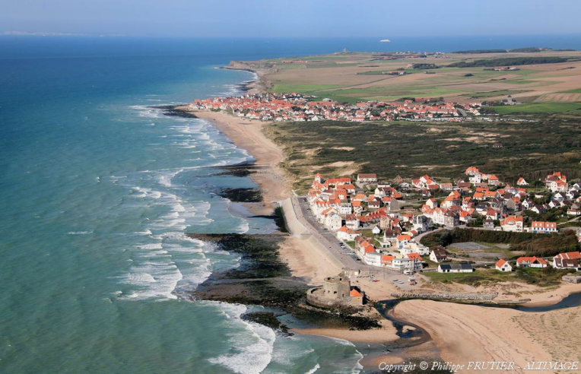
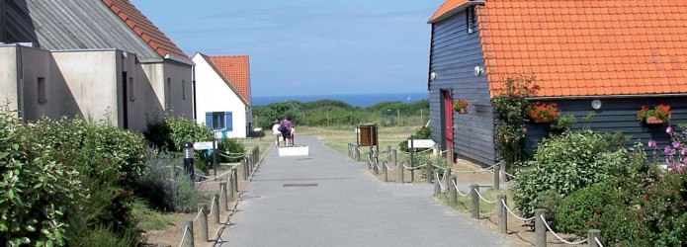

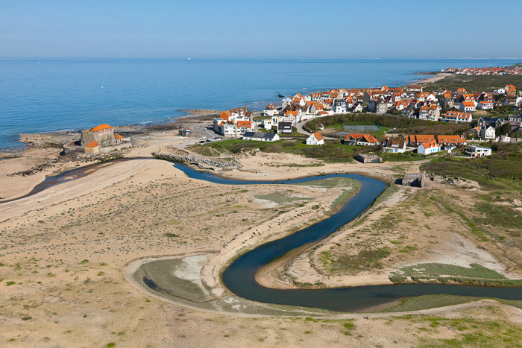
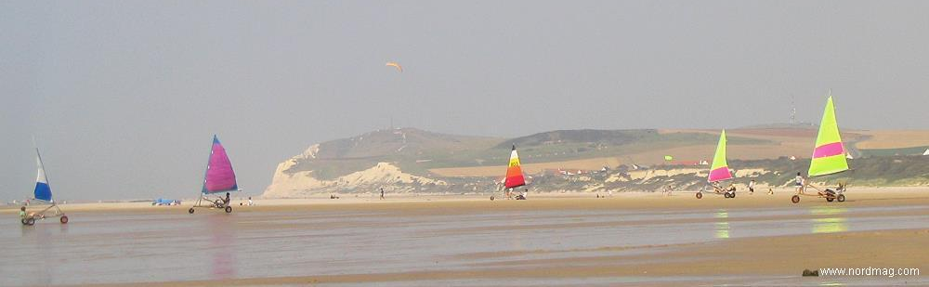

Slide 4
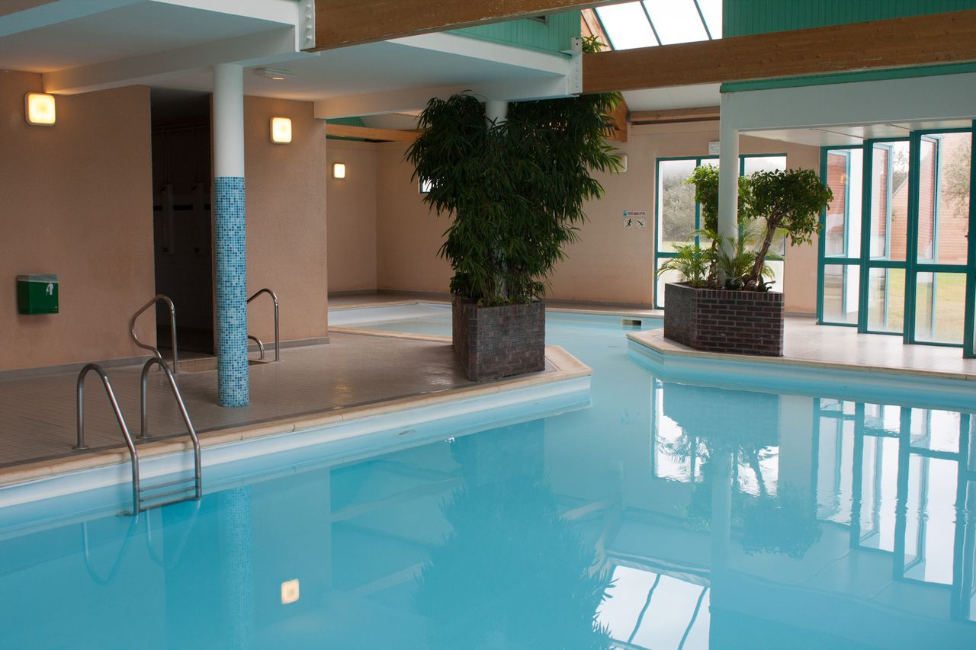
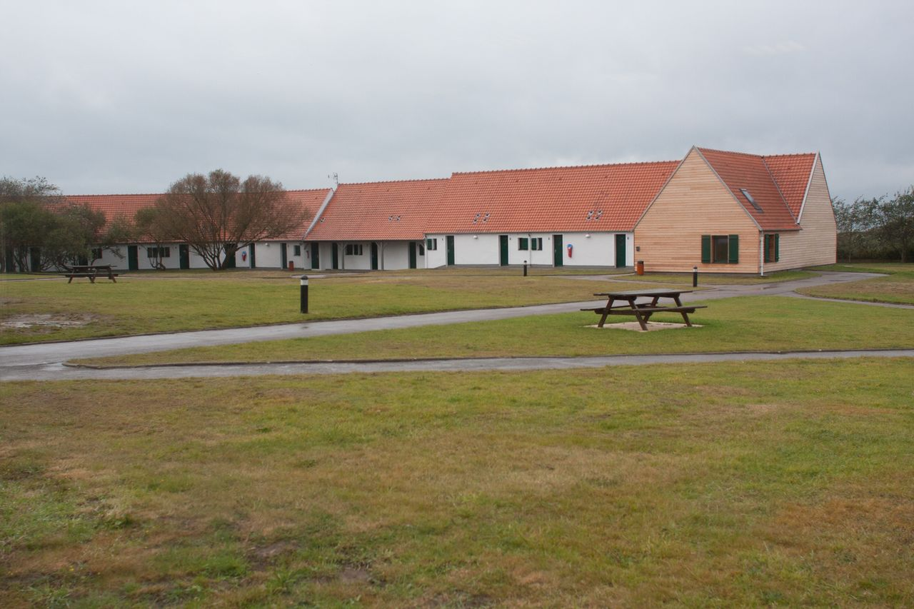
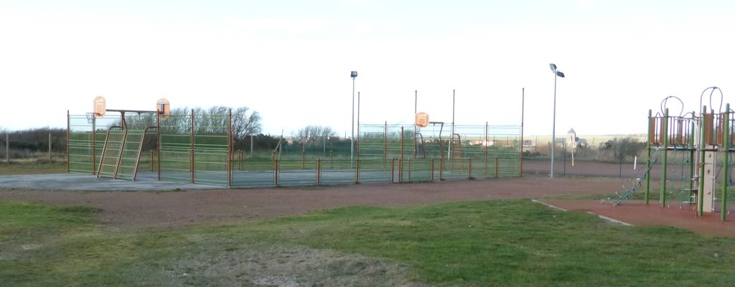
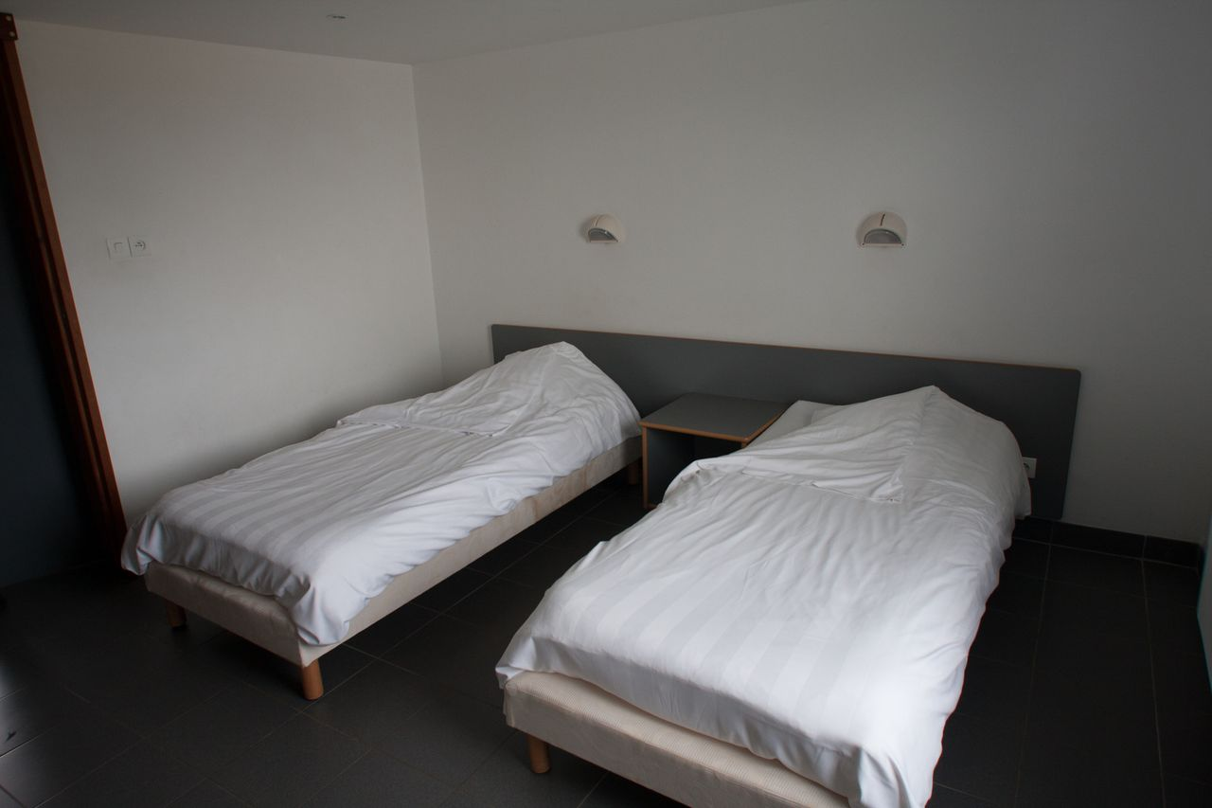
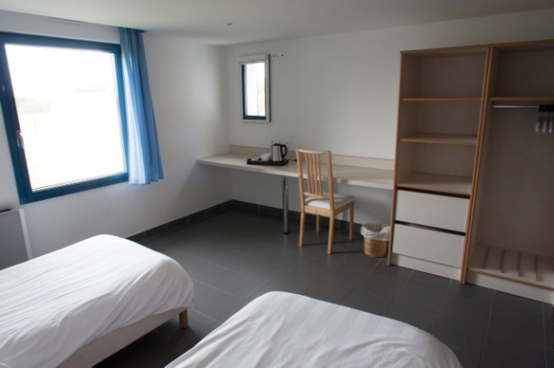

Slide 5
C’est quoi l’histoire ?
Il était une fois,
un week-end,
dans les brumes du Boulonnais,
des enfants qui ne voulaient pas aller dormir….

Slide 6

C’est nous !!!

Slide 7
Le vendredi …..

Slide 8




Le vendredi …..
Papa Pêcheur est en mer ….
Soirée Marins !

Slide 9
…. et le samedi

Slide 10

…. et le samedi
Maman vous emmène au pays imaginaire….
des Contes & Légendes

Slide 11
Les couleurs
Adour Garonne
Artois Picardie
Loire Bretagne
Ministère
Rhin Meuse
Rhône Méditerranée Corse
Seine Normandie

Slide 12

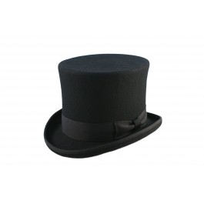
Tirage au sort

Slide 13
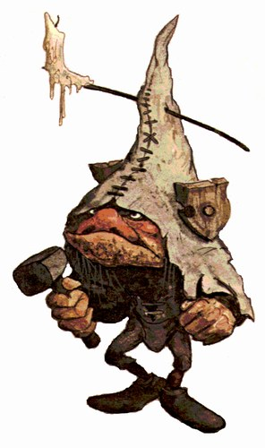

Lutins & Farfadets
AP

Slide 14
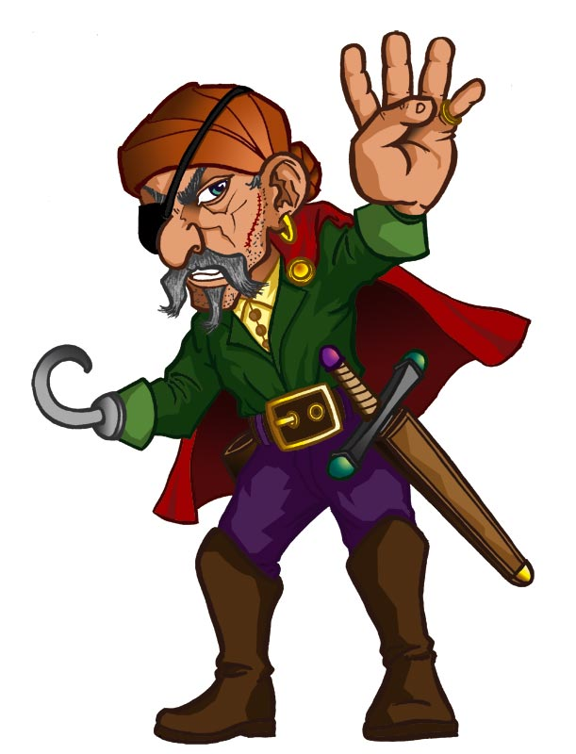
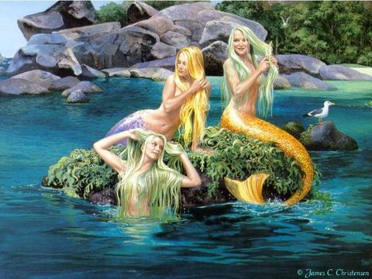

Pirates & Sirènes
RMC

Slide 15
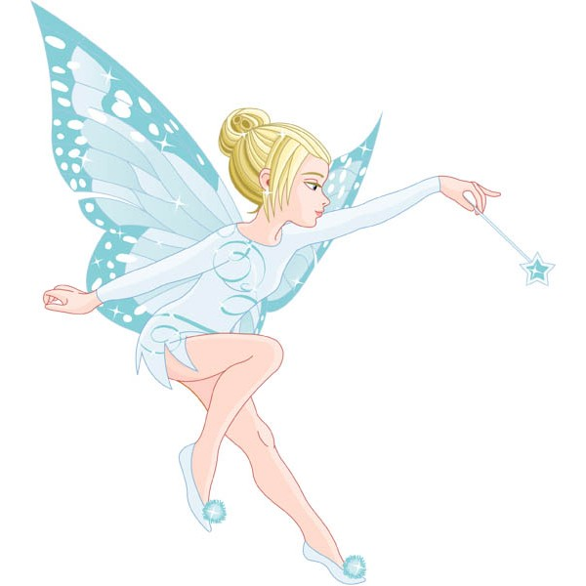
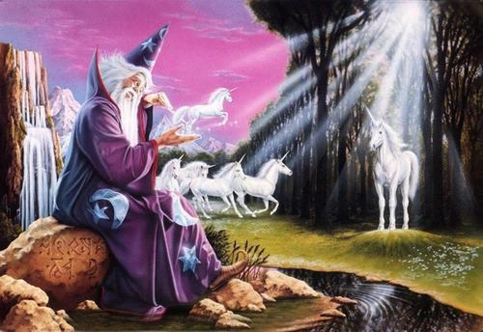
Fées & Magiciens
RM

Slide 16
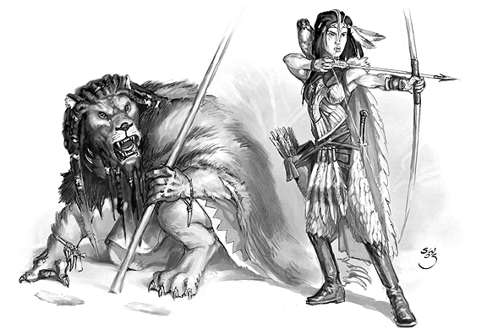


Chamans & Totems
LB

Slide 17
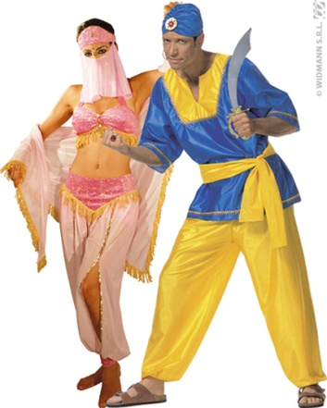

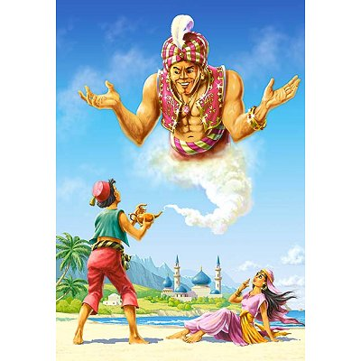

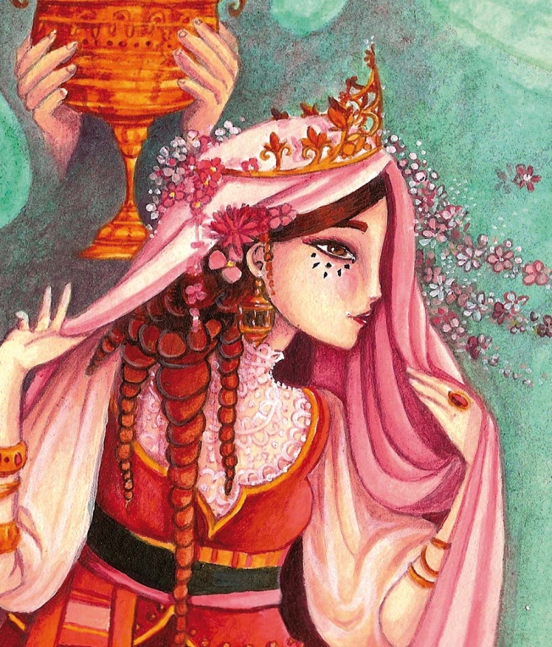
Génies & Tapis volants
Ministère

Slide 18
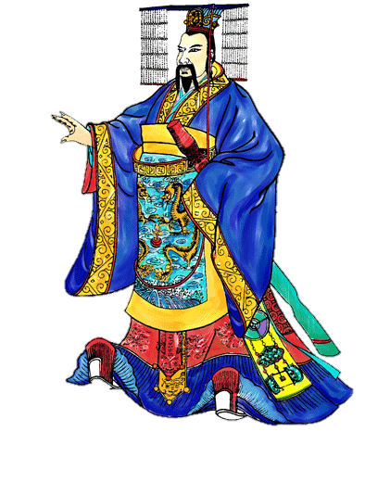



Tigres & Dragons
AG

Slide 19

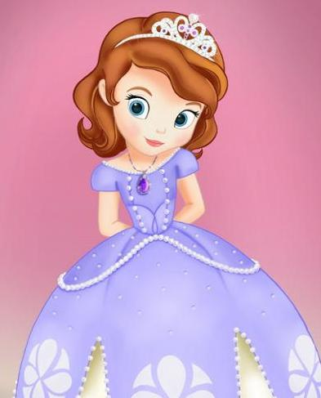

Chevaliers & Princesses
SN

Slide 20
Les équipes
Fées & Magiciens
Lutins & Farfadets
Pirates & Sirènes
Génies & Tapis volants
Chamans & Totems
Tigres & Dragons
Chevaliers & Princesses

Slide 21
Vos défis
Réaliser un conte musical :
  Réaliser un clip vidéo de 2 à 4 minutes de votre conte en musique
  Interprétation libre : reprise, lip dub, écriture de la chanson, clip TOP 50, comédie musicale ….
  Soyez créatifs !
Affiche du conte musical en format A0

Slide 22
Inscriptions
Inscriptions avant le 1er mars
Tarif par personne : 120 euros
Effectif d’une équipe : 35 personnes
    (nous consulter si besoin de plus ….)
Votre contact :
  Nolwenn Thepaut
  N.Thepaut@eau-artois-picardie.fr
  Ligne directe : 03 27 99 90 86

